Slide 1
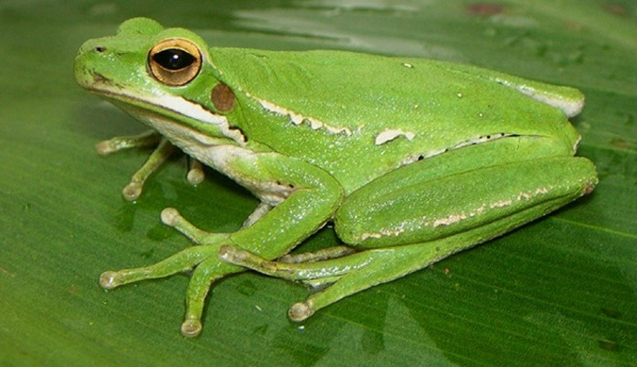
LA RANA
NOMBRE: Fabiano Alonso Mengoa López
PROFESOR: Iván Becerra Vallejos
GRADO: 4 “B”
CURSO: Ciencia y Tecnología

Slide 2
CARACTERÍSTICAS DE LA RANA
La rana es un género de anfibios anuros de la familia Ranidae.
Tienen cintura delgada y la piel rugosa, poseen finas estrías que recorren la espalda aunque sin las verrugas típicas de los sapos.
Son excelentes saltadoras debido a sus largas y delgadas patas traseras.
Las hembras desovan formando grandes masas o agregados globulares, alcanzando puestas de hasta veinte mil huevos.

Slide 3
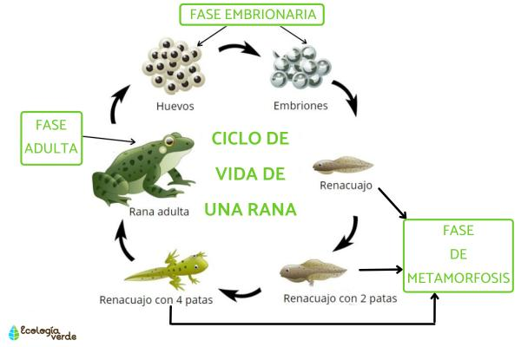
REPRODUCCIÓN DE LA RANA
Estos huevos son fecundados externamente cuando son depositados y escondidos en las zonas más húmedas recubiertos de vegetación o fango.

Slide 4
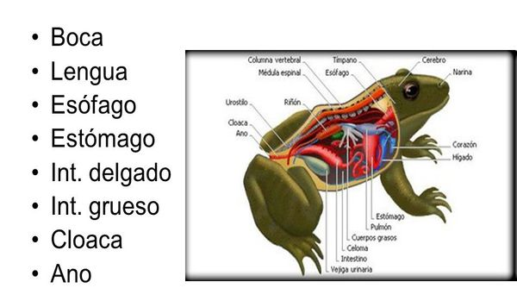
SISTEMA DIGESTIVO DE LA RANA

Slide 5
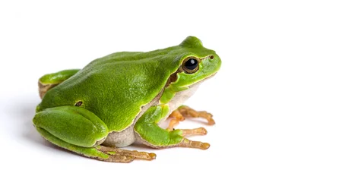
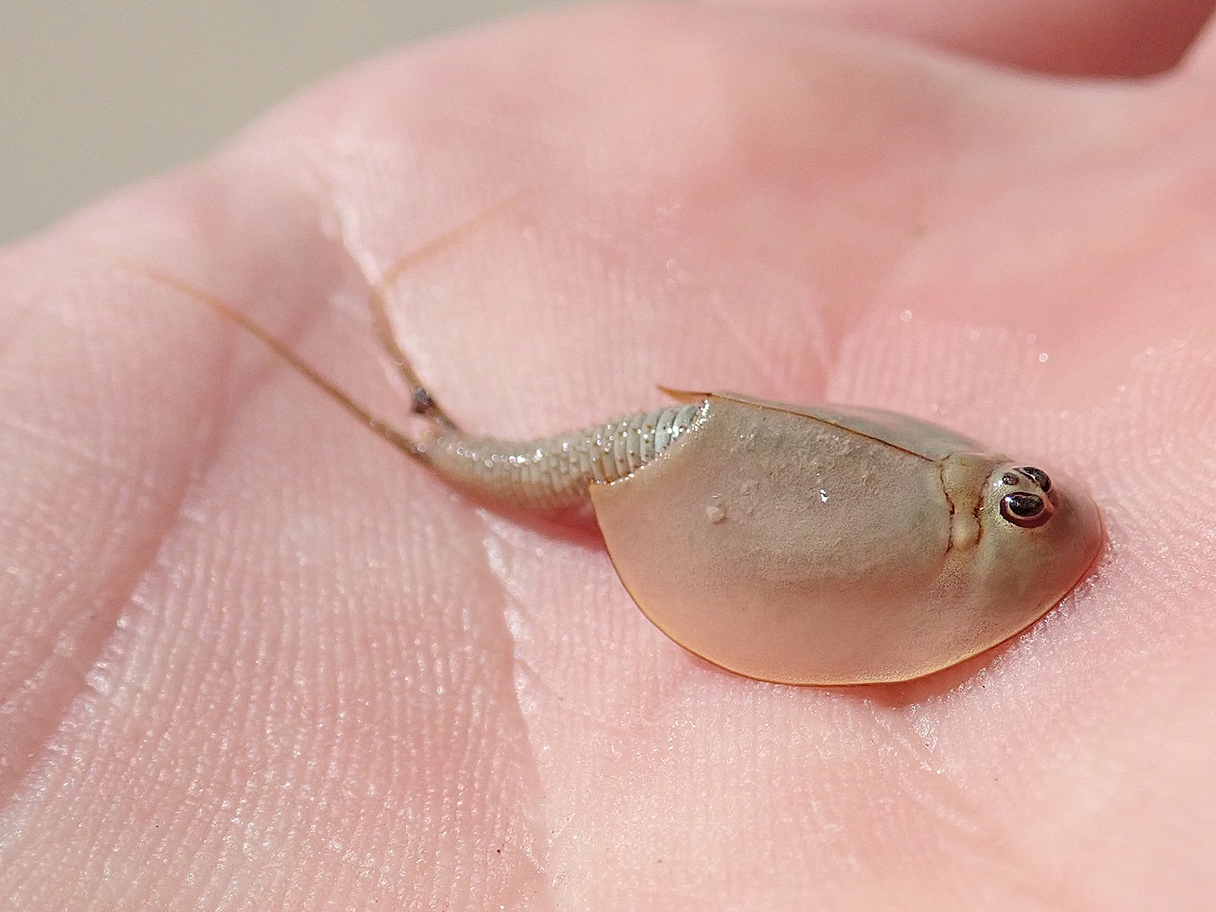
ALIMENTACIÓN DE LA RANA
LAS RANAS ADULTAS:
En su dieta se incluyen moscas, mosquitos, escarabajos, avispas y hormigas, complementando todo ello con pequeños peces y otros ejemplares de la misma especie.
LOS RENACUAJOS:
A diferencia de los adultos, los renacuajos de rana común se alimentan de algas, fitoplancton o detritos.

Slide 6
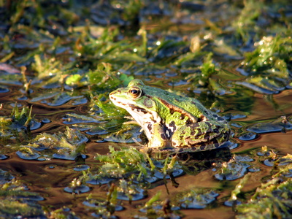
HABITAD DE LA RANA
Su hábitat se distribuye sobre todo en los bosques de las regiones tropicales.
Donde viven las ranas necesitan que haya espacios tanto terrestres como con agua, ya que al ser anfibios pasan parte de su vida en ambos medios.

